Slide 1


Progetto Formativo Obbligatorio a Distanza
MEDICINA DI GENERE LGBTI
1° LIVELLO - PARTE SECONDA 7 Aprile 2022
U-U e Sex Workers
Come diminuire lo Stigma
Domenico Nardiello
Dirigente Psicologo - ASL Napoli 2 Nord

Slide 2
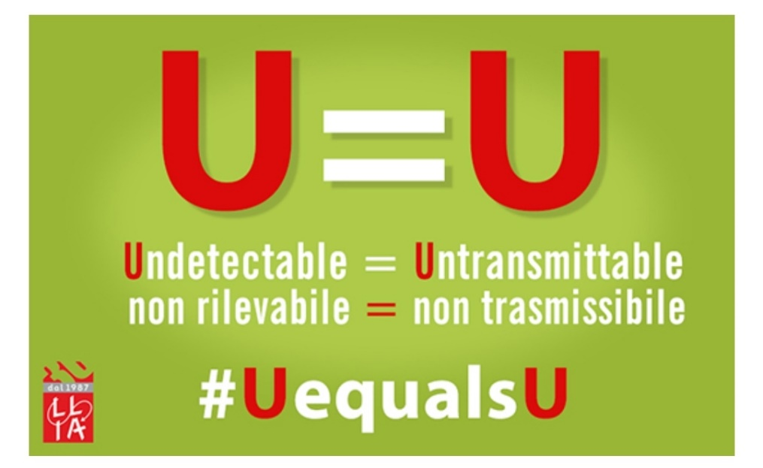
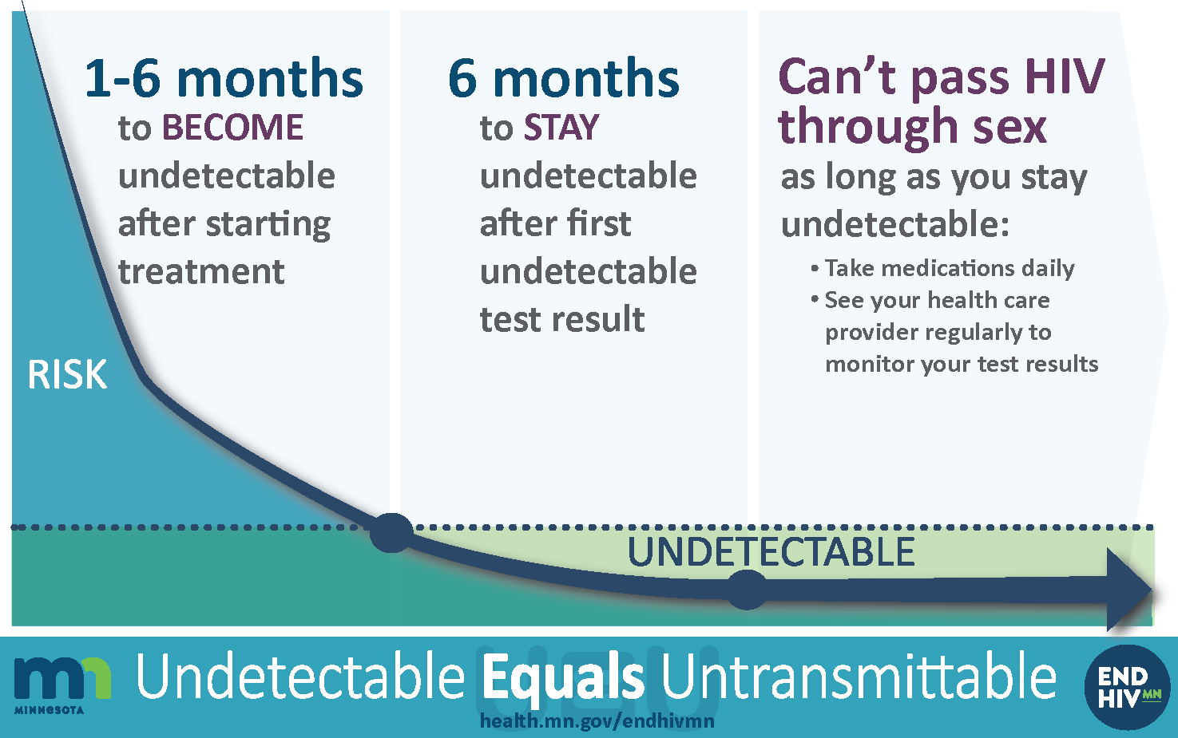
People living with HIV can lead long and healthy lives by taking medicines that keep the virus undetectable. People who maintain an undetectable viral load for at least six months cannot transmit HIV though sex. This is known as “undetectable equals untransmittable,” or “U=U.”
The New York City Health Department 2016

Slide 3
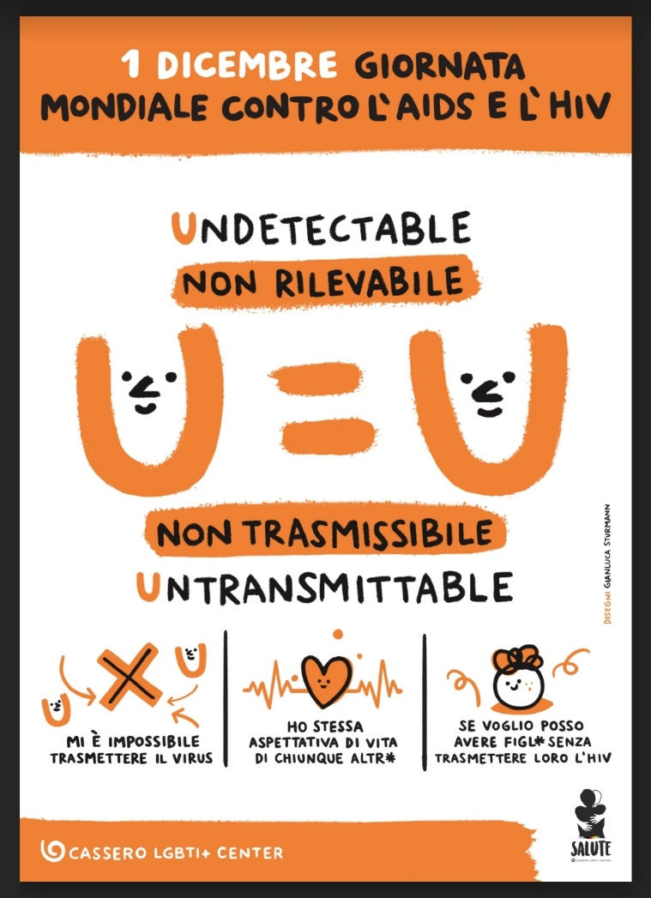
Nuovo Tabù che le istituzioni non osano promuovere:
(NADIR Onlus)
Una persona con carica virale HIV non rilevabile
NON è contagiosa
Sensibilizzare la popolazione sul principio U=U aumenta la sensibilizzazione sul percorso di prevenzione e terapia HIV.
U=U non si applica ad altre infezioni
a trasmissione sessuale

Slide 4
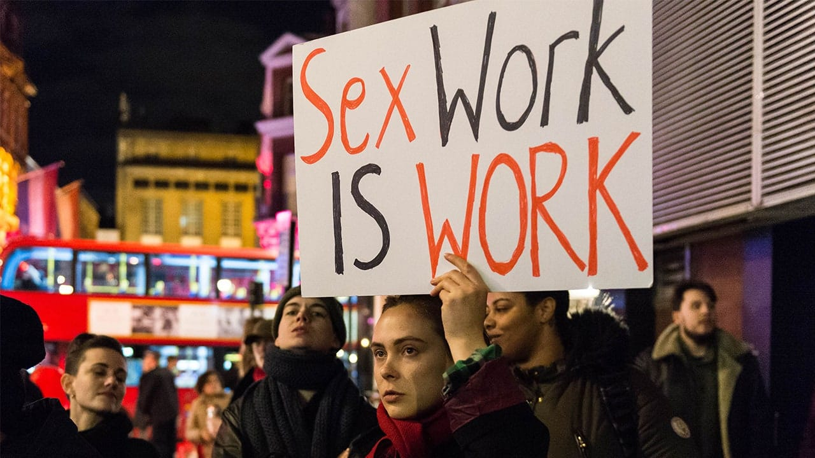

Slide 5

SEX Workers
Espulsione da casa
No sbocchi lavorativi
Pagarsi il doping/ormoni/psicoterapie
Esose operazioni chirurgiche

Slide 6
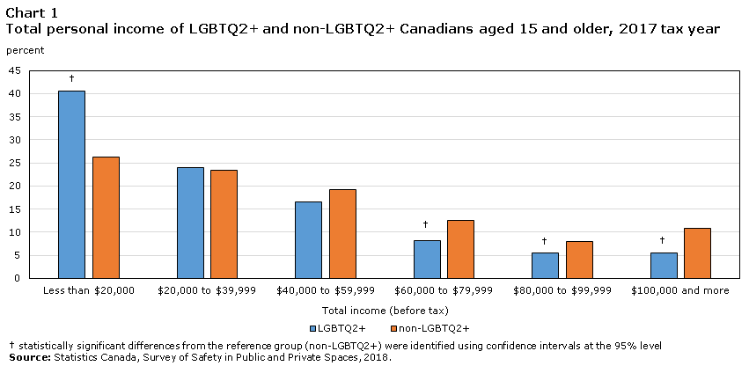
SEX Workers
Maggiore povertà delle persone LGBTI

Slide 7
SEX Workers
Termine inglese, entrato nell’uso italiano, che afferma i diritti delle lavoratrici e delle lavoratori del sesso, attraverso il
«Sex Workers in Europe: Manifesto e Dichiarazione dei diritti delle/i Sex Workers in Europa» (Bruxelles, 2005) ratificato da rappresentanti di organizzazioni di 30 paesi, in seguito alla crescita di consapevolezza rispetto all’azione dei movimenti transnazionali per i diritti di lavoratrici e lavoratori del sesso.
Non stigmatizzante, privo della caratterizzazione negative dei termini puttana o prostituta.
Veicolare l’idea di una professionalità del lavoro
sessuale, contro la svalorizzazione compiuta da gran
parte della società.
Compare, oggi, in tutti i documenti istituzionali.
www.parlarecivile.it

Slide 8
Progetto Formativo Obbligatorio a Distanza
MEDICINA DI GENERE LGBTI

